Slide 1
Ijtimoiy ishda etik prinsiplar va qadriyatlar

Slide 2
Reja:
1.Ijtimoiy ishda qadriyatlar tushunchasi va tipologiyasi.
2. Zamonaviy ijtimoiy ishda qadriyatlar ierarxiyasi.
3.Professional ijtimoiy ishning o‘ziga xos qadriyatlari va oliy maqsadi.

Slide 3
2.1.
Qadriyat nima
Qadriyatlar- bu atrof dunyo obyektlarining inson va jamiyat uchun ijobiy va salbiy ahamiyatini ochib beruvchi o‘ziga xos ijtimoiy munosabat demakdir. Tashqi qadriyatlar predmet yoki fenomenning xususiyati sifatida namoyon bo‘ladi, biroq qadriyat mazkur predmet yoki fenomenning asosiy ta'rifi hisoblanmaydi. Qadriyat atamasi XIX asrning 60-yillarida kiritlgan. Qadriyatlar nazariyasini o‘rganuvchi fan bu aksiologiyadir

Slide 4
Ijtimoiy ishning qadriyatlari quyidagilar
Har bir mijoz shaxsiga hurmat bilan munosabatda bo‘lish
Induvidual yondashuv
Mijozning o‘z taqdirini o‘zi belgilash huquqi
Maxfiylikka amal qilish
Mijozni boricha qabul qilish
Adolatga intilish
Empatiya.
Kasbiy rivojlanish
Mijoz uchun ishlash majburiyati
Tolerantlik.

Slide 5
Ijtimoiy ishning dastlabki ko‘rinishlari
d) Bu davrda sabr, erkinlik va oqillik kabi qadriyatlarga yuqori e'tibor qaratilgan
c) Angliya cherkovi XVII asr o‘zaro birgalikda "Ma'rifat davri" deb ataluvchi, intellektual, madaniy va siyosiy hayot bilan bog‘liq bo‘lgan "zamonaviy qadriyatlar" ning paydo bo‘ lishi guvohiga aylanamiz
b) Tyudorlar davri qonunchiligi, ildizlari kambag‘allarga cherkov tomonidan ko‘rsatiladigan yordam tizimiga borib taqaladi
a) 1958-yilda Elizaveta qonunlari va 1601-yildagi birlashtirilgan farovonlik qonunlari

Slide 6
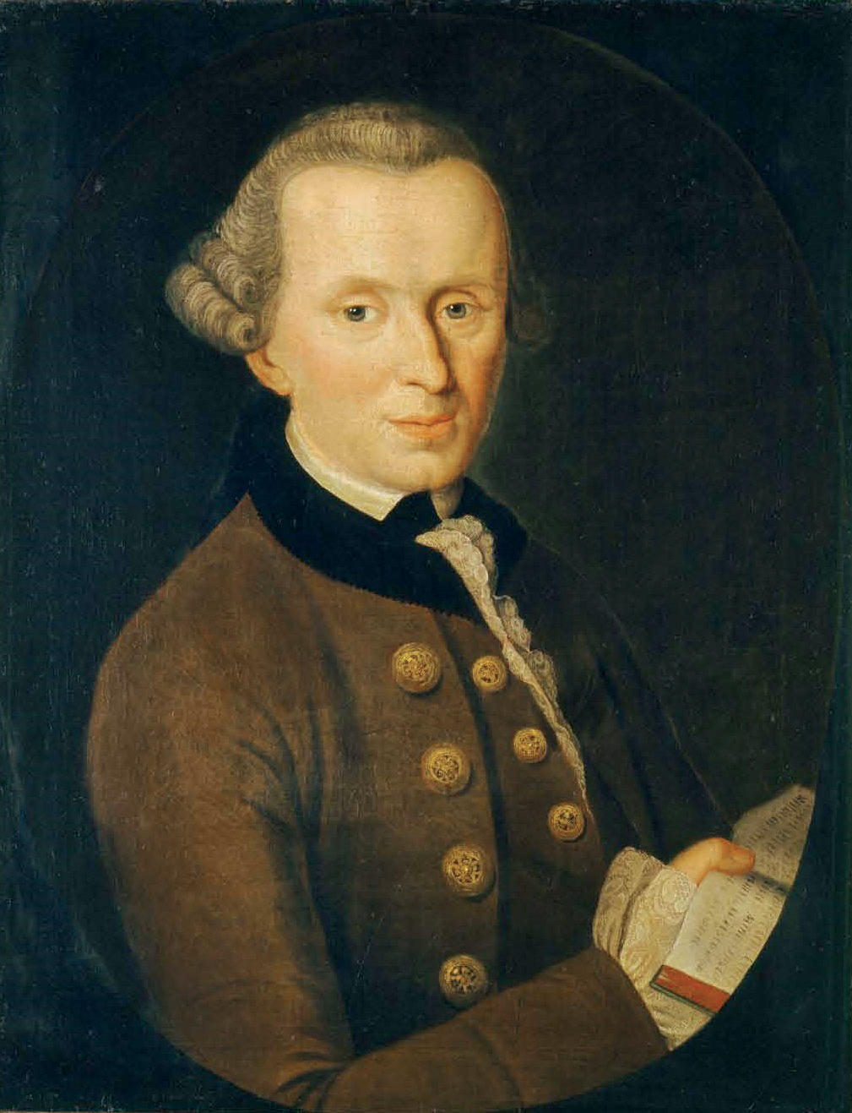
1800-yilda Immanuil Kantning Etika sohasidagi qarashlari ham alohida o‘rin tutgan. U axloqni yuqori baholagan. Davlatni boshqarishda ham etikaning vazifasi hamda tutgan o‘rnining beqiyosligini ta'kidlagan
Immanuil Kant — nemis faylasufi. Nemis klassik falsafasining asoschilaridan biri

Slide 7
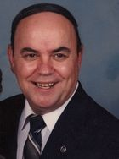
1900-yilga kelib xayriyaning diniy asosi o‘z o‘rnini dunyoviy ijtimoiy taminotga bo‘shatib berdi. Franklin Rimmer ijtimoiy yordam qadriyatlar bazasining rivojlanishini tarixiy bosqichlarini aytib o‘tgan
2.2.
Franklin Rimmer ijtimoiy qadriyatlar evolyutsiyasini va ijtimoiy ish etikasini 4-bosqichga bo‘ladi:
1. Axloq davri : mazmun-mohiyat davri.
2. Axloqiy nazariya va qarorlar qabul qilish davri.
3. Axloqiy standartlar davri.
4.Xavflarni boshqarish davri.

Slide 8
Zamonaviy ijtimoiy ishda qadriyatlar ierarxiyasi
1950-yilda Aqshda ijtimoiy xodimlarning milliy uyushmasi tomonidan ijtimoiy ish xodimining “Axloq kodeksi” qabul qilingan.
Ijtimoiy xodim faoliyati aniq maqsadli , yo‘naltirilgan , mijozning yangi, yaxshiroq holatga erishishiga va hayot sifatining oshirilishiga yo‘naltirilgan bo‘lishi lozim.
Oliy maqsad (ideal) – bu bugungi kunda ijtimoiy ishda qay darajada amalga oshirilayotganligidan qat’iy nazar talab , tegishli narsalarni ifodalash demakdir.
Axloqiy oliy maqsad – bu ijtimoiy ishni tashkillashtirishda to‘liq mukammalikga erishishdan iborat

Slide 9
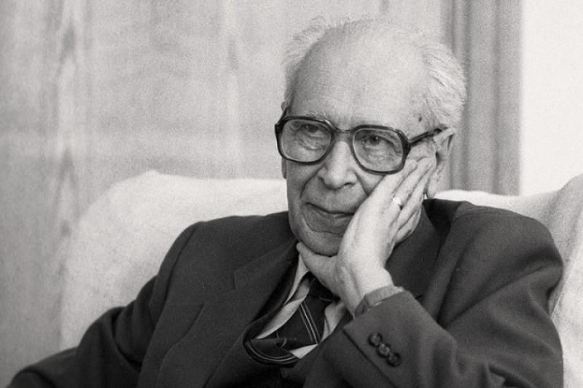
Vladimir Solovyov
Vladimir Solovyov rus mutafakkirlaridan birinchi bo‘lib davlat va ma’naviy idealining uzviy bog‘liqligini asoslab bergan. Uning fikriga ko‘ra , ma’naviy va davlat hukumati alohida insonning ezgu hissiyotlari shaxsiy hayotining subyektiv sohasi bilan cheklanib qolmagan holatda bir-biriga zid bo‘lmasligi zarur

Slide 10

Boshqalarga zarar yetkazmaslik majburiyati alturizm, mehr-muhabbat va insoniylikni, shuningdek, rahm-shafqat va xayriya bilan bog‘liq holatlarni qamrab oladi. Ijtimoiy xodimlar umuman jamiyat kabi, ular birga faoliyat olib borayotgan odamlarga nisbatan ham ijtimoiy adolatni o‘rnatishlari uchun harakat qiladilar

Slide 11
Ijtimoiy ishda javobgarlik turlari
Shaxsiy javobgarlik
Ishonchlilik va ma'suliyat o‘z uyidan boshlanadi. Ma'suliyatli bo‘lish bu sof yashash muhitini saqlashga xizmat qiladi.
Moliyaviy javobgarlik
Siz qo‘lingizda ishlab topilgan pullaringizni saqlab qolishingiz lozim. Agar buni bajarmasangiz bu sizning faoliyatingizga o‘z ta'sirini ko‘rsatadi.
Jamoa ma'suliyati (javobgarligi)
Siz jamoaning bir qismiga aylanganingizdan so‘ng sizga yuklatilgan vazifalar ortadi. Jamoadagi har bir inson o‘z vazifasini to‘liq ado etgan holda jamoa ma'suliyatiga o‘z zimmasini qo‘shadi

Slide 12

Jamoada ishlash uchun sizda quyidagi xislatlar zarur
Shaxsiy tashabbus.
Sizning majburiyatlaringizdan yana biri bu shaxsiy tashabbusdir. Siz o‘z bilimingizga ko‘ra harakat qilishingiz, har doim ham kimningdir buyrug‘ini kutishingiz kerak emas
Jamoaviy axloq.
Siz har doim jamoada bo‘ling. Jamoaning har bir a'zosini harakat qilishga, hamda, ularning gapirmaydigan a'zolarini gapirtirishga urining. Jamoani xavfda qoldirmaslikka harakat qiling

Slide 13

2.3.
Jamiyat qadriyati ijtimoiy ishda ham namoyon bo‘ladi. Ijtimoiy xodim bilan o‘zaro munosabatga kirishish jarayonida shaxs ijtimoiy munosabatlarga yangi ko‘rinishda kirishadi, o‘zi amalga oshira oladigan ijtimoiy majburiyatlar va rollarni bajaradi

Slide 14

Ijtimoiy xodimlar o‘z kasblarining siyosiy jihatlarini ularga davlat tomonidan muayyan ma'naviy-axloqiy prinsiplar doirasida, mijozlar manfaati yo‘lida, hukumat tomonidan berilgan vakolat doirasida bajaradilar

Slide 15
O‘zbekiston qonunchiligida ijtimoiy xodimlarning vakolatlari
O‘zbekiston Respublikasida ijtimoiy xodimlar faoliyati bir necha asosiy normativ-huquqiy hujjatlar bilan tartibga solinadi:
“Aholini ijtimoiy himoya qilish to‘g‘risida”gi Qonun
  Nogironligi bo‘lgan shaxslar, yolg‘iz keksalar, bolalar va ehtiyojmand guruhlarni ijtimoiy qo‘llab-quvvatlashda ijtimoiy xodimlar ishtirok etadi.
  Ularning huquq va manfaatlarini himoya qilishda davlat vakolatlarini amalga oshiradi.
“Ijtimoiy xizmatlar to‘g‘risida”gi Qonun (2019-yil 12-dekabrda qabul qilingan)
  Ijtimoiy xodimlar aholiga davlat tomonidan kafolatlangan ijtimoiy xizmatlarni ko‘rsatadi.
  Uy sharoitida parvarishlash, reabilitatsiya, maslahat va boshqa xizmatlarni ko‘rsatish vakolatiga ega.
  Mahalla va tegishli davlat organlari bilan hamkorlik qiladi.
Prezident qarorlari va Hukumat qarorlari
  “Yoshlar, keksalar, nogironlar bilan ishlashda ijtimoiy xodimlarning faoliyatini qo‘llab-quvvatlash” bo‘yicha dasturlar mavjud.
  Ular davlat byudjeti hisobidan ish olib boradi va qonun doirasida maxsus topshiriqlarni bajaradi.

Slide 16
E'tiboringiz uchun rahmat.

